Slide 1
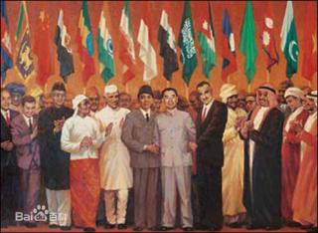
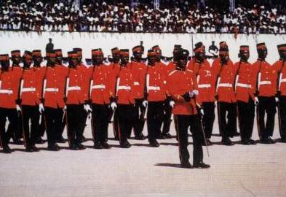
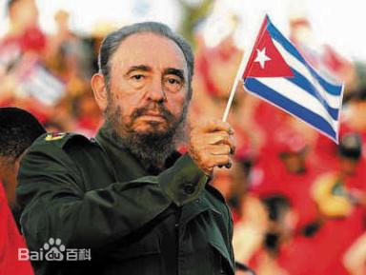
第21课 世界殖民体系的瓦解与新兴国家的发展

Slide 2
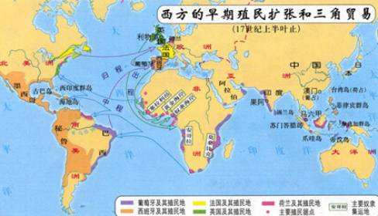
19世纪末20世纪初
资本主义世界殖民体系最终形成

Slide 3
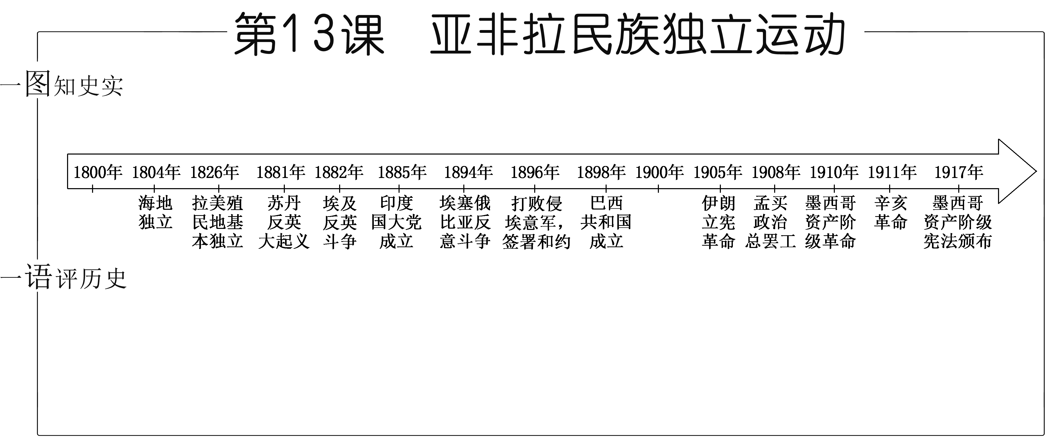
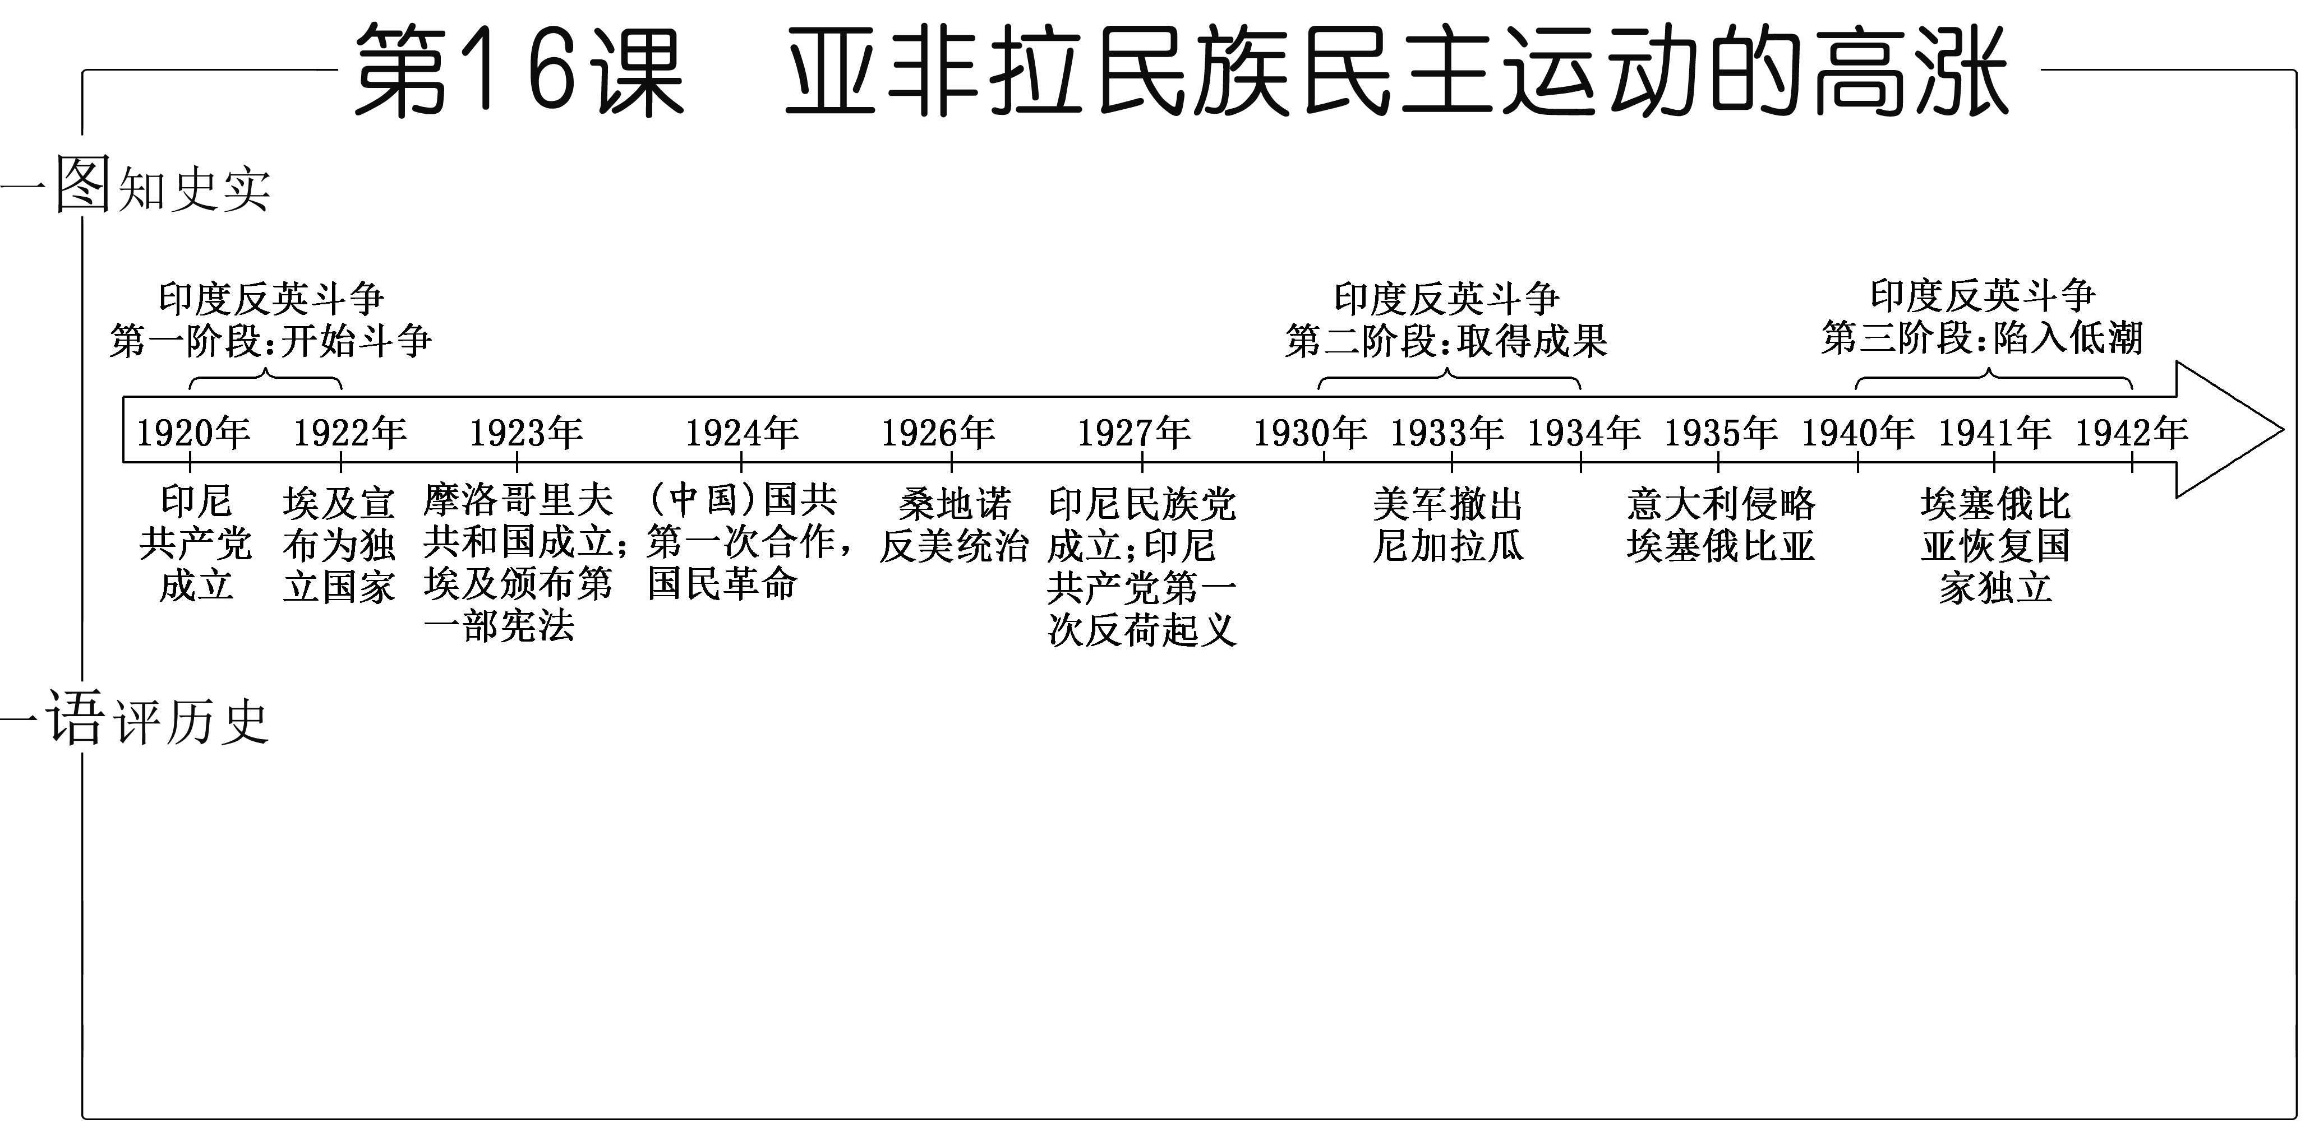
19世纪——20世纪上半叶 亚非拉的民族民主运动

Slide 4
1945年-1960年期间，至少40个国家的8亿人口……反抗过殖民主义，并赢得了他们自己的独立……亚洲和非洲人民的地位以及他们与欧洲关系的改变，是一个时代来临的最有力的表现。
——英国历史学家巴勒克拉夫

Slide 5
一. 聚焦：世界殖民体系的崩溃

Slide 6
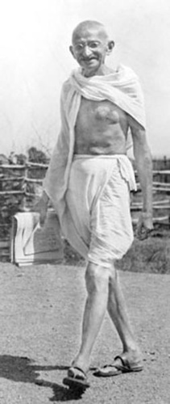
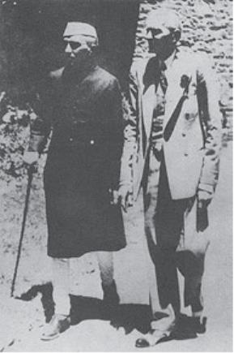
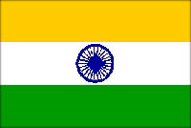

亚洲·印度
赢得独立
巴基斯坦伊斯兰
共和国国旗
印度共和国国旗
印巴原本是一个国家，根据英国1947年6月3日的“蒙巴顿方案”分成两个自治领：一个是以信仰印度教为主的印度；一个是以信仰伊斯兰教为主的巴基斯坦。
20世纪50年代，印度和巴基斯坦都成为共和国。
甘地 尼赫鲁 真纳

Slide 7
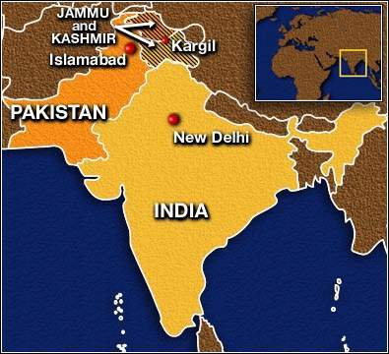
对印巴分治的认识
《印度独立法案》，即“蒙巴顿方案”中规定，印度分为信仰印度教为主的印度国家和信仰伊斯兰教为主的巴基斯坦国家。
分治反映了英国想要继续控制这一地区的企图，也是造成南亚次大陆局势不安定的重要原因。克什米尔问题为日后印巴长期冲突埋下伏笔。
印、巴独立标志着英国对印度长达277年的侵略和近200年殖民统治的终结，加速了英帝国主义殖民体系的瓦解。
Notes:
7

Slide 8


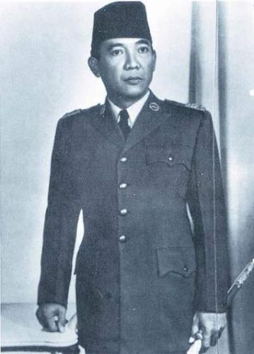
亚洲·印度尼西亚
印度尼西亚共和国国旗
印尼国徽
15世纪，葡萄牙、西班牙和英国先后侵入。1596年荷兰侵入，1602年成立具有政府职权的“东印度公司”，1799年底改设殖民政府。1942年日本占领印尼，1945年日本投降后，印尼爆发苏加诺领导的“八月革命”，8月17日宣布独立，成立印度尼西亚共和国。
1947年后，荷兰与印尼经过多次战争和协商，于1949年11月签订印荷《圆桌会议协定》。据此协定，同年12月27日成立联邦共和国，参加荷印联邦。1950年8月印尼联邦议院通过临时宪法，正式宣布成立印度尼西亚共和国。
苏加诺
“ 印尼国父” 印尼首任总统
Notes:
8

Slide 9


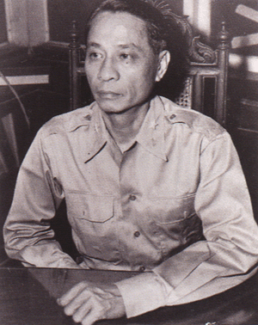
亚洲·菲律宾
菲律宾共和国国旗
菲律宾国徽
1521年，麦哲伦率领西班牙远征队到达了菲律宾群岛。1565年，西班牙侵占菲律宾，自此统治菲达300多年。
1898年6月12日，菲律宾推翻西班牙的殖民统治，宣布独立，将国名改为菲律宾共和国。同年，美国依据对西班牙战争后签订的《巴黎条约》占领菲律宾。1942年，菲律宾被日本占领。二战后，菲律宾重新沦为美国殖民地。
1946年7月4日，美国被迫承认菲律宾独立，国名仍称为“菲律宾共和国”。
曼努埃尔·罗哈斯·阿库纳
印尼首任总统
Notes:
9

Slide 10


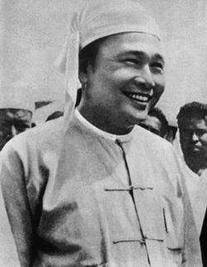
亚洲·缅甸
缅甸联邦共和国国旗
（左侧为2010年前使用，右侧为2010年10月后启用）
英国于1824～1885年间先后发动三次侵略战争，并占领了缅甸，1886年英国将缅甸划为“上缅甸”和“下缅甸”，成为英属印度的一个省。
1937年缅甸脱离英属印度，直接受英国总督统治。1942年日军占领缅甸。1945年全国总起义，缅甸光复。
后英国重新控制缅甸。1947年10月英国被迫公布缅甸独立法案，承认缅甸独立。1948年1月4日缅甸脱离英联邦宣布独立，建立缅甸联邦。1974年1月改称缅甸联邦社会主义共和国，1988年9月23日改称“缅甸联邦”。
吴努
U Nu
1907.5.25～1995.2.14
缅甸独立运动领袖 缅甸联邦总理
Notes:
10

Slide 11
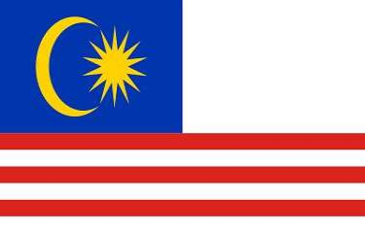

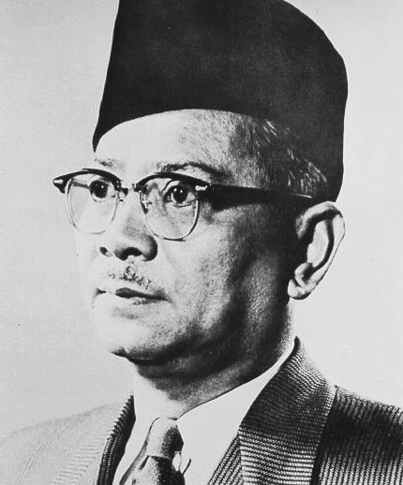
亚洲·马来西亚
马来西亚联邦国旗
马来西亚国徽
16世纪起先后遭到葡萄牙、荷兰和英国侵略。1911年沦为英国殖民地。二战期间，被日本占领。战后英国恢复其殖民统治。
1957年8月31日英国承认马来亚联合邦在英联邦内独立。1963年9月16日，马来亚联合邦和新加坡、沙捞越、沙巴合并组成马来西亚（1959年6月英国同意新加坡为自治邦，1965年8月9日新加坡宣布退出）。
U Nu东姑阿都拉曼
“马来西亚国父”
1907.5.25～1995.2.14马来西亚国父
缅甸独立运动领袖 缅甸联邦总理
Notes:
11

Slide 12
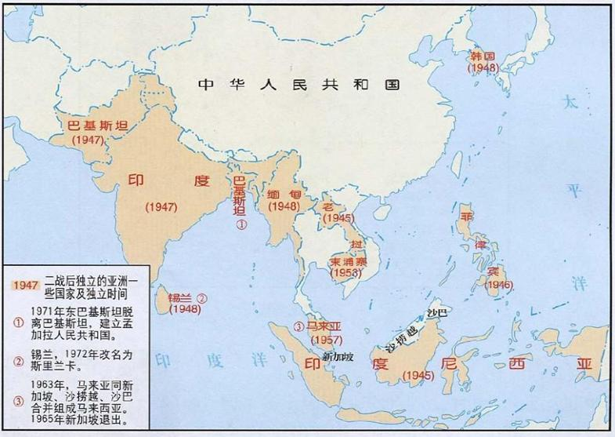
二战后亚洲独立的国家

Slide 13
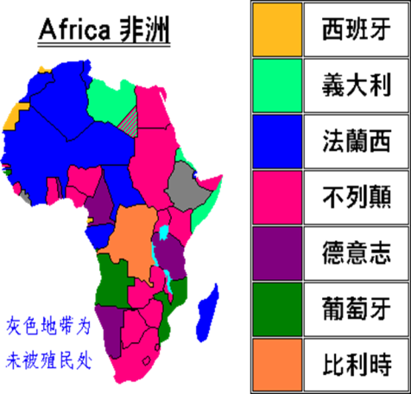
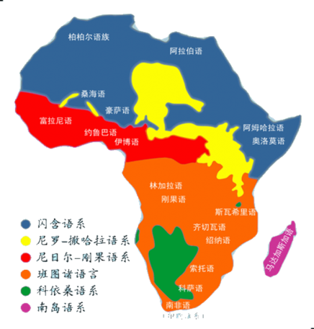
非洲
非洲主要语系
二战前欧洲人在非洲的势力

Slide 14


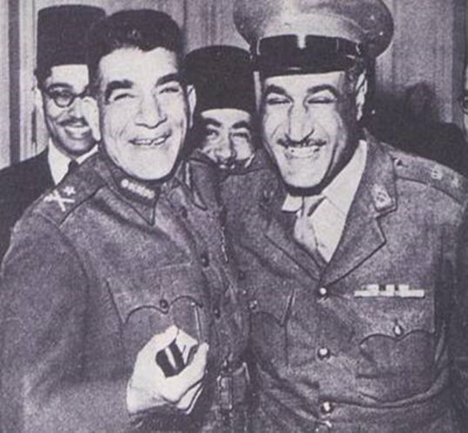
非洲·埃及
埃及共和国国旗
埃及国徽
埃及（Egypt）全称阿拉伯埃及共和国（The Arab Republic of Egypt）。位于非洲东北部，面积100.2万平方千米。主要为阿拉伯人，信奉伊斯兰教。科普特人占11.8%，信奉基督教。
1952年7月23日中下层青年军官——埃及“自由军官组织”发动 “七月革命”，推翻英国庇护的埃及君主统治。 1953年6月18日，宣布成立埃及共和国。
穆罕默德·纳吉布
埃及第1任总统
迦玛尔·阿卜杜勒·纳赛尔
埃及第2任总统

Slide 15
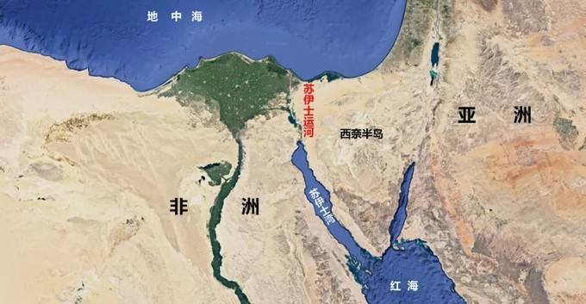
非洲·埃及
1956年7月26日，埃及总统纳赛尔宣布苏伊士运河收归国有。纳赛尔获得了埃及人民和阿拉伯世界人民的一致爱戴，被尊称为“雄狮” 。

Slide 16
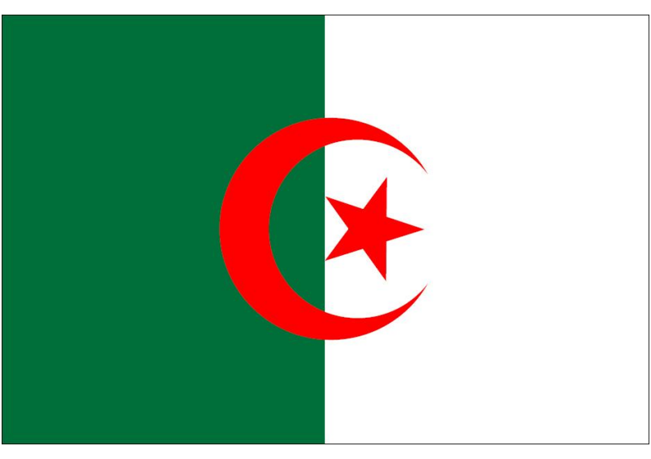

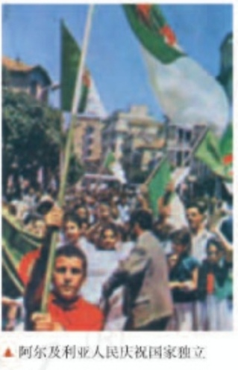
非洲·阿尔及利亚
阿尔及利亚民主人民共和国国旗
阿尔及利亚民主人民共和国国徽
1954年阿尔及利亚成立民族解放阵线，领导民族解放军与法国殖民者进行了艰苦卓绝的武装斗争。
1962年7月3日，阿尔及利亚独立，结束了法国长达132年的殖民统治。
阿尔及利亚人民庆祝国家独立

Slide 17
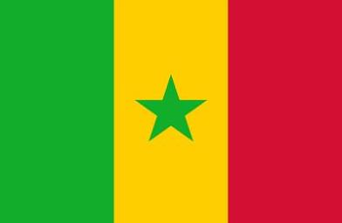


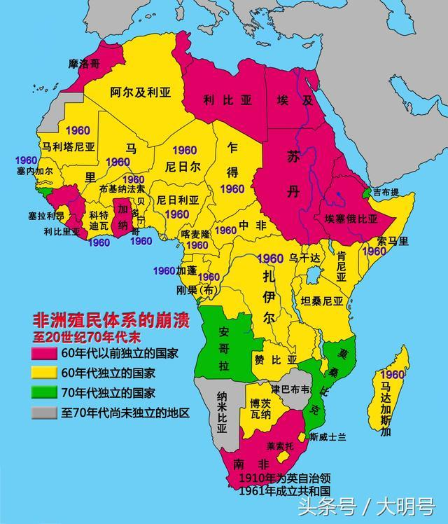
“非洲独立年”
塞内加尔共和国 马达加斯加共和国 尼日利亚联邦共和国
（1960年成立） （1960年成立） （1963年成立）
1960年，非洲有17个国家获得独立。这一年因此被称为“非洲年”。
20世纪60年代末，非洲的独立国家已达41个，约占非洲总面积的84%，总人口的88%。

Slide 18
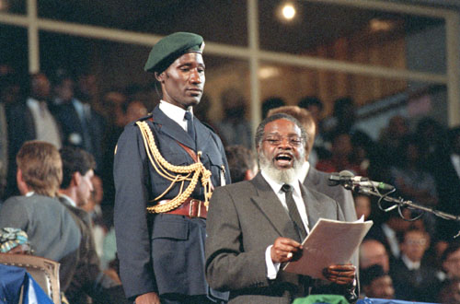
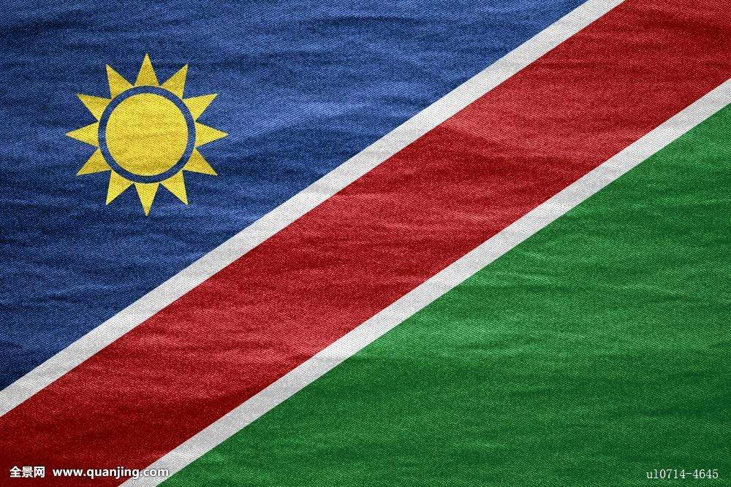
非洲·纳米比亚
1990年，纳米比亚独立，首任总统萨姆·努乔马。帝国主义在非洲殖民体系最终崩溃。
纳米比亚国国旗

Slide 19
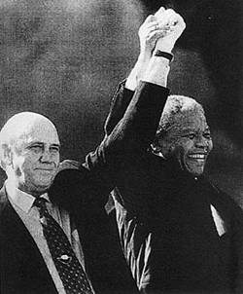
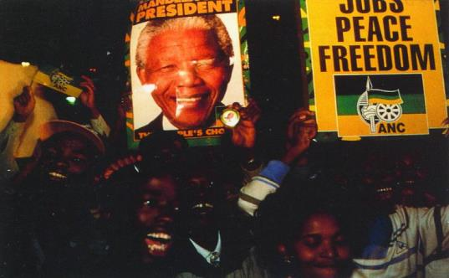
非洲·新南非的诞生
1994年纳尔逊·罗利赫拉赫拉·曼德拉参加南非总统大选
获得成功
成为南非第一位黑人总统
1994年5月11日 曼德拉总统和副总统德克勒克

Slide 20
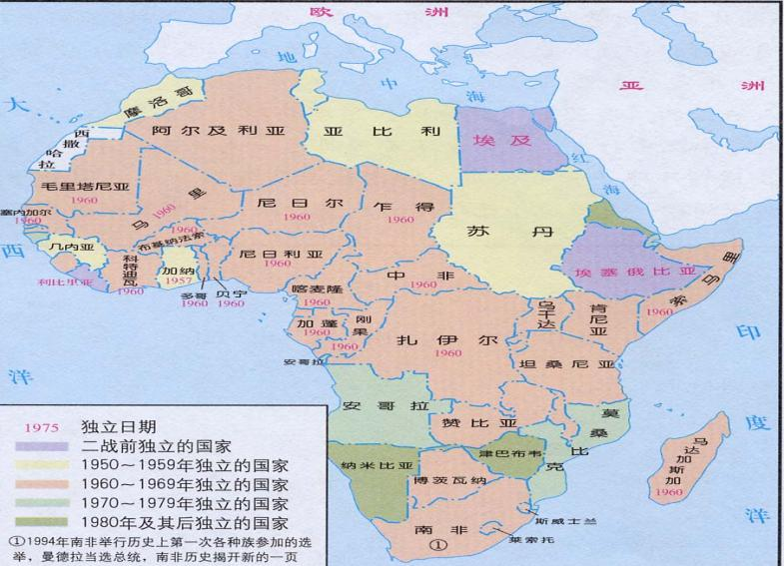
二战后独立的非洲国家
国境线特征

Slide 21
非洲
非洲民族独立运动的意义：
1.非洲人民获得解放，改
变了非洲的面貌
2.标志着世界殖民体系最
终瓦解
3.新兴的非洲独立国家在
国际舞台上日益发挥重
要作用
非洲民族独立运动的特点：
1.起步晚，发展迅速
2.没有出现无产阶级领导
的民族独立运动
3.非洲国家取得独立的斗
争方式多种多样

Slide 22
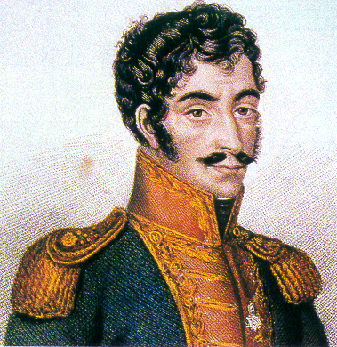
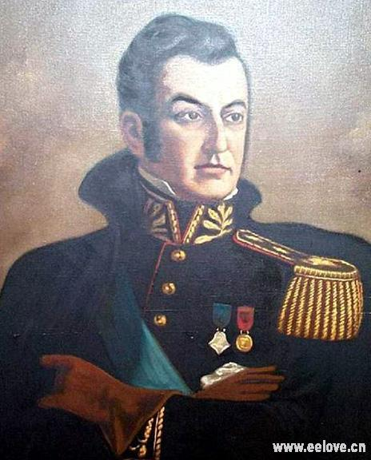
拉丁美洲——拉美人民争取国家主权的斗争
① 南美的“解放者”是谁？
② 拉美国家已经取得独立，为什么还要进行斗争呢？
玻利瓦尔、圣马丁
亚非国家争取独立是为了摆脱殖民统治。
拉美国家是为了摆脱美国的经济或政治控制，
不是摆脱殖民统治。
玻利瓦尔
圣马丁

Slide 23
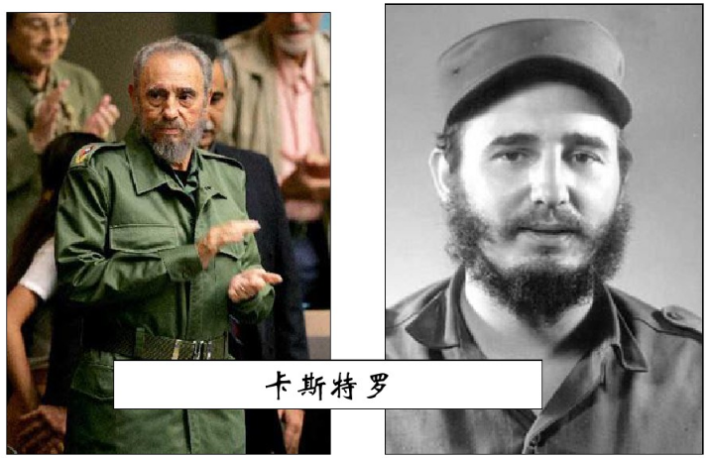


拉丁美洲·古巴
1959年，古巴人民在卡斯特罗的领导下，推翻美国支持的独裁政权，走上了社会主义发展道路。
古巴共和国
（The Republic of Cuba）
首都：哈瓦那 (La Habana)
国庆日：1月1日（1959年）
菲德尔·卡斯特罗

Slide 24

拉丁美洲·古巴
2016年4月，卡斯特罗发表了演说：
“我即将年满90岁。
我从未想过会有这一天，这不是努力的成果，而是一种幸运。每个人都会有大限来临的一天，不过古巴共产主义的思想将永远留存。
我们必须告诉拉丁美洲和全世界的兄弟们，古巴人民必将取得胜利。”
菲德尔·卡斯特罗
古巴国父
Notes:
2016年4月19日下午，在古巴共产党第七次全国代表大会闭幕会议上，年近90的卡斯特罗发表了《我终将离去，但理想不朽》的演说：

Slide 25
拉丁美洲·古巴
2016年11月25日， 享年90岁的卡斯特罗去世。
习近平在唁电中指出， 菲德尔·卡斯特罗同志是古巴共产党和古巴社会主义事业的缔造者，是古巴人民的伟大领袖。
菲德尔·卡斯特罗
古巴国父
Notes:
2016年4月19日下午，在古巴共产党第七次全国代表大会闭幕会议上，年近90的卡斯特罗发表了《我终将离去，但理想不朽》的演说：

Slide 26
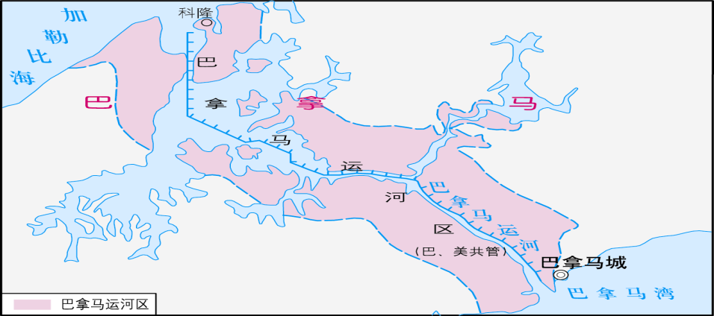
拉丁美洲·巴拿马
巴拿马运河（Panama Canal）示意图
巴拿马运河使两大洋之间的航程比绕道麦哲伦海峡缩短5000～1.4万千米
巴拿马运河是通过巴拿马地峡沟通大西洋与太平洋的通航运河。1914年正式开通后，美国霸占了运河及其两岸狭长地带的运河区，变成“国中之国”。巴拿马运河与苏伊士运河同样具有世界战略意义，因此素有“世界桥梁”之称。

Slide 27


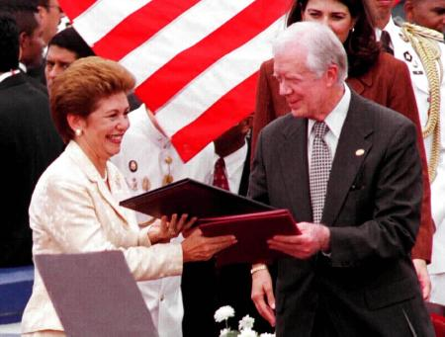
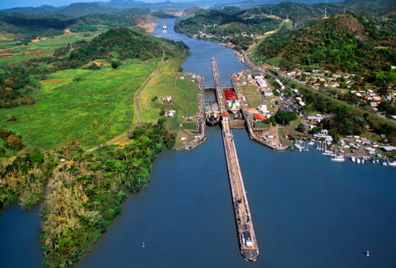
拉丁美洲·巴拿马
1977年，巴拿马从美国手中 收回运河区的海关、邮政、司法等主权，1999年底，巴拿马收回了运河区的全部主权。
巴拿马共和国国旗 巴拿马共和国国徽
黄金水道 ——巴拿马运河
1999年 巴拿马运河主权交接仪式

Slide 28
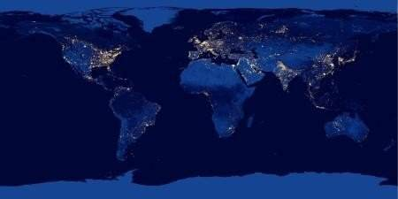
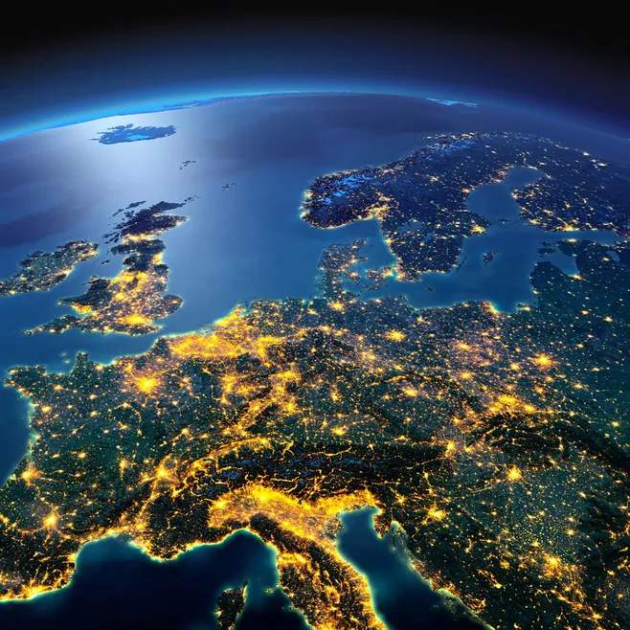
聚焦：二战后世界殖民体系的崩溃
联系的世界
夜晚的地球
1945-1991年，全世界有90多个国家摆脱了殖民统治获得独立，以惊人的速度摧毁了世界殖民体系。

Slide 29
二. 关注：发展中国家的成就与挑战

Slide 30
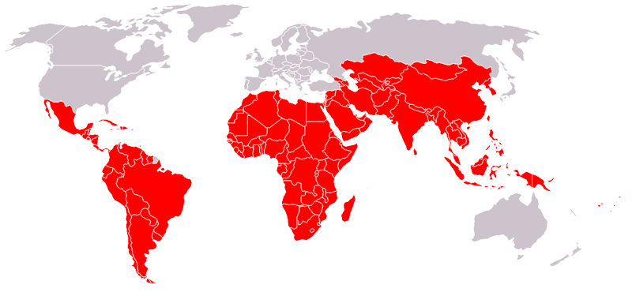
第三世界
苏 联
美 国
欧 洲
加拿大
日 本
澳大利亚
发展中国家，又称第三世界，是指原来的殖民地半殖民地国家取得独立后，建立的拥有完整主权的新兴民族国家。

Slide 31
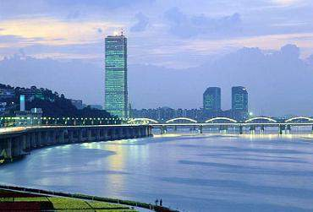
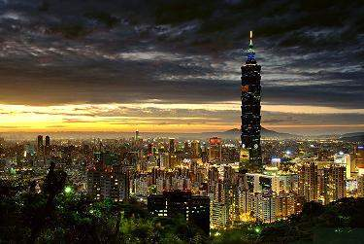
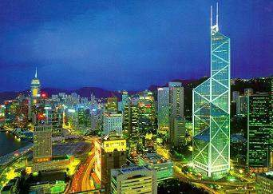
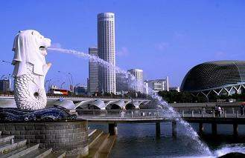
亚洲四小龙
韩国首尔 大厦
台湾台北 大楼
63
101
香港中银大厦
新加坡鱼尾狮像
从20世纪60年代开始，亚洲的韩国、新加坡、中国台湾及中国香港先后推行出口导向型战略，重点发展劳动密集型的加工产业，在短时间内实现了经济的腾飞。所谓“东亚模式”引起全世界关注，它们也因此被称为“亚洲四小龙” 。

Slide 32
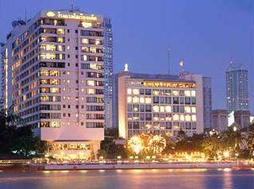
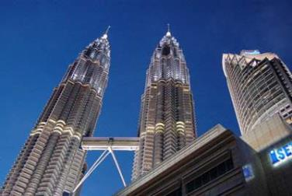

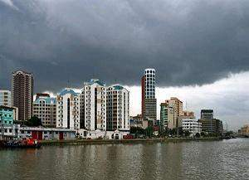
亚洲四小虎
泰国曼谷东方酒店
马来西亚双子星塔
过分依赖国际资本和国际市场
承担风险能力较差
印度尼西亚巴厘岛
菲律宾首都马尼拉
泰国、马来西亚、印度尼西亚和菲律宾四国经济在80年代至90年代高速发展，
这一时期的经济实力仅次于亚洲四小龙，被称为“亚洲四小虎”。
Notes:
32

Slide 33
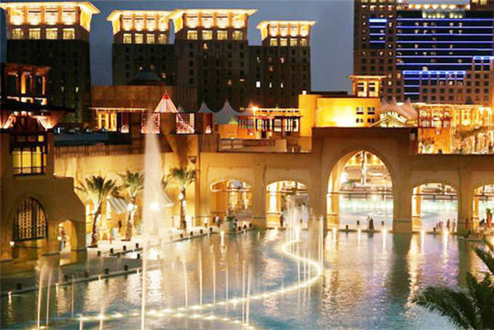
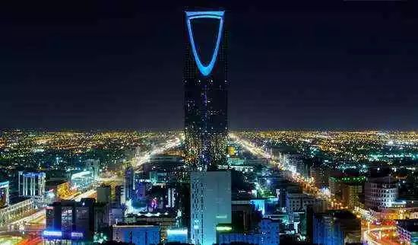
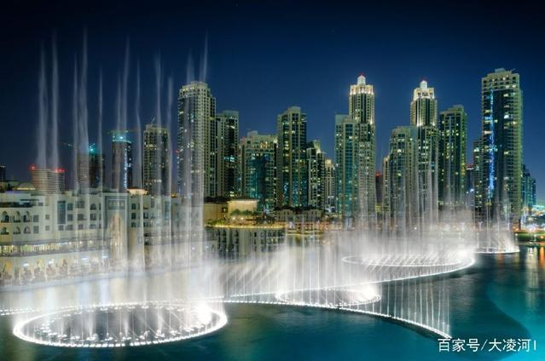
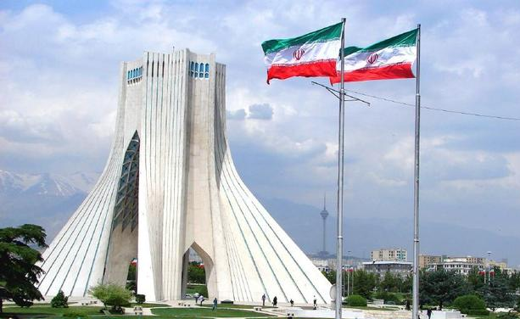
西亚石油生产国
科威特最大的原油
输出港：艾哈迈迪
沙特 王国中心大厦
以石油为支柱产业，
转型困难
阿拉伯联合酋长国
迪拜喷泉
伊朗自由纪念塔

Slide 34

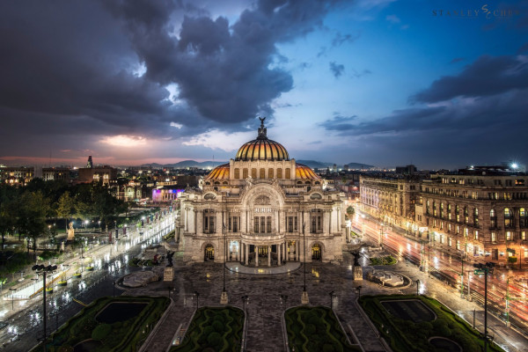


拉丁美洲：发展民族工业
墨西哥城
墨西哥首都：
巴西最大工业化城市：圣保罗
过于依赖出口和外资
影响发展
阿根廷首都：
布宜诺斯艾利斯
卡利
哥伦比亚体育中心：

Slide 35




非洲：各国发展的不平衡
南非城市开普敦
非洲王国摩洛哥

Slide 36


发展中国家·机遇与挑战
不平等的国际经济旧秩序
殖民主义侵略遗留的矛盾
发展中国家的政策失误
人口增长过快
生态环境恶化
政局动荡 社会不稳定
……
1980-2010部分国家人均GDP
2019部分国家实际GDP增长速度
发展中国家面临的挑战

Slide 37

构建人类命运共同体
随着世界各国相互依存的不断加深，发展中国家的发展不仅是发展中国家自身的问题，更是关系到发达国家的发展和世界共同发展能否顺利实现的关键问题。
——《当代世界政治经济概论》

